Slide 1
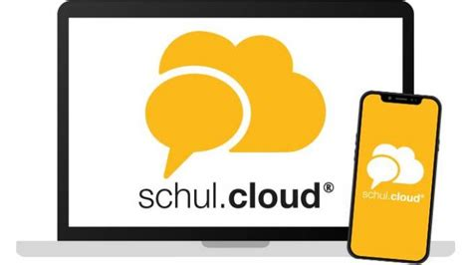
schul.cloud
Die Info-App der Paul-Kraemer-Schule

Slide 2
Was ist die schul.cloud?
schul.cloud ist eine App, die Sie sich kostenlos auf Ihr Handy laden können (Android / iOS).
Schul.cloud funktioniert ähnlich wie WhatsApp. Sie können damit mit den Lehrern Ihres Kindes in Kontakt treten.
Über den Klassen-Channel erhalten Sie aktuelle Informationen aus der Schule.
Der Versand von Sprachnachrichten ist ebenfalls möglich.

Slide 3
So funktioniert die Anmeldung:

Slide 4
Schritt 1
Falls Sie eine Mail-Adresse für die Registrierung angegeben haben, bekommen Sie eine Mail, über die Sie den Account aktivieren können.

Slide 5
Schritt 2
Laden Sie die App schul.cloud auf Ihr Handy oder Tablet.

Slide 6
Schritt 3
Öffnen Sie die App und klicken Sie auf: Registrierungs-Schlüssel eingeben.

Slide 7
Schritt 4
Schauen Sie auf Ihr Registrierungsschreiben. Sie finden dort den 29stelligen Registrierungsschlüssel.

Slide 8
Schritt 5
Geben Sie den Registrierungsschlüssel ein, den Sie erhalten haben (mit Bindestrichen!).

Slide 9
Schritt 6
Klicken Sie nach der Eingabe auf Prüfen.

Slide 10
Schritt 7
Akzeptieren Sie die Nutzungsbedingungen.

Slide 11
Schritt 8
Sie werden jetzt nach Ihrer Mail-Adresse gefragt. Falls Sie keine haben, geben Sie bitte eine fiktive Mail-Adresse – z.B. dd@eltern.de – an.

Slide 12
Schritt 9
Überlegen Sie sich ein Passwort und schreiben Sie dieses auf!

Slide 13
Schritt 10
Geben Sie das Passwort ein und bestätigen Sie dies durch eine Wiederholung der Eingabe.

Slide 14
Schritt 11
Überlegen Sie sich ein zweites Passwort (Verschlüsselungs-Kennwort) und schreiben Sie sich dies ebenfalls auf!

Slide 15
Schritt 12
Geben Sie das zweite Passwort (Verschlüsselungs-Kennwort) ein und bestätigen Sie dieses ebenfalls durch Wiederholung.
Der Vorgang wird geprüft – dann haben Sie es geschafft und sind in der schul.cloud!

Slide 16
Schritt 1 in der schul.cloud
Unter der Sprechblase finden Sie die Konversationen mit einem anderen Mitglied in der schul.cloud. Zunächst finden Sie dort Ihre Begrüßung.

Slide 17
Schritt 2 in der schul.cloud
Sie erhalten dann vom Klassenlehrer eine Einladung zum Channel (#) der Klasse Ihres Kindes.

Slide 18
Schritt 3 in der schul.cloud
Nehmen Sie die Einladung zum Channel an. Ab sofort erhalten Sie aktuelle Klassen-Infos.

